Slide 1
EKONOMICZNA ANALIZA PRAWA
dr Krzysztof Koźmiński
Wydział Prawa i Administracji
Uniwersytetu Warszawskiego

Slide 2
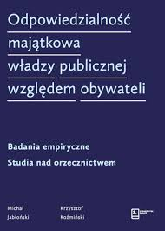
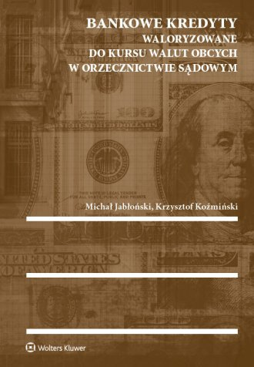
Dr nauk prawnych Krzysztof Koźmiński:
- k.kozminski@wpia.uw.edu.pl
- dyżury w semestrze letnim 2018/2019: czwartki 12:00-13:00
(p. 420, Collegium Iuridicum I)

Slide 3
Organizacja zajęć
Metody i kryteria oceniania:
wymóg obecności na zajęciach (maksymalnie trzy nieobecności)
egzamin pisemny w formie testowej*
(pytania dotyczące zagadnień prezentowanych na slajdach w trakcie zajęć)
prezentacje zamieszczane będą na stronie internetowej: http://krzysztofkozminski.bio.wpia.uw.edu.pl/materialy-dla-studentow/
aktywność będzie premiowana
* możliwość zastąpienia pisemnego egzaminu naukowym esejem (5-10 stron, czcionka 12) z zakresu EAP na temat uprzednio uzgodniony z wykładowcą

Slide 4
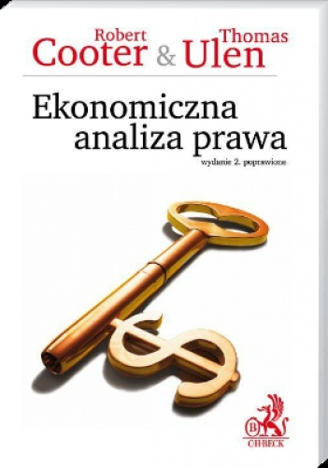
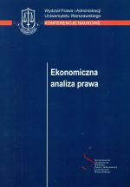
Rekomendowana literatura
R. Cooter, T. Ulen, Ekonomiczna analiza prawa, Warszawa 2011
J. Stelmach, B. Brożek, W. Załuski, Dziesięć wykładów o ekonomii prawa, Warszawa 2007
T. Giaro (red.), Ekonomiczna analiza prawa, Warszawa 2015
- inne pozycje wymienione w opisie przedmiotu w USOS oraz wskazane w prezentacjach

Slide 5
Zagadnienie prezentowane w trakcie zajęć
podstawowe terminy ekonomicznej analizy prawa
sylwetki najwybitniejszych przedstawicieli
nurty i zróżnicowanie wewnątrz ekonomicznej analizy prawa
postulaty ekonomicznej analizy prawa (wnioski płynące z tzw. normatywnej law and economics)
dyskusja teoretycznoprawna wokół ekonomicznej analizy prawa (inspiracje, krytyka, miejsce na mapie koncepcji teoretycznoprawnych oraz perspektywy dla rozwoju nauki prawa)
wyzwania polityki prawa i planowanie legislacyjne
rozwiązania prawne (zagraniczne i polskie) pozwalające wykorzystać ekonomiczną analizę prawa w praktyce stanowienia i stosowania prawa
przykłady zastosowania w procesie legislacyjnym i stosowania prawa (konkretne przypadki zagraniczne i polskie, zarówno udane, jak i nieudane)
metody ekonomiczne i sposoby oceny skutków regulacji (w tym badania empiryczne)

Slide 6
Podejścia do EAP
PODEJŚCIA
DO EAP
OD EKONOMII DO PRAWA
OD PRAWA DO EKONOMII

Slide 7
Od ekonomii do prawa
„(…) ekonomiści mogą się nauczyć od prawników pewnych metod (…)
Wynik spraw prowadzonych przez prawników zależy często od dokładnego ustalenia faktów w sporze (co samo w sobie jest umiejętnością godną podziwu) i nadania tym faktom określonych etykiet, toteż studenci prawa uczą się wrażliwości na różnice słowne. Te różnice, które nie prawnikom wydają się często czystą sofistyką, opierają się na subtelnych, ale ważnych faktach ignorowanych przez ekonomistów. Na przykład ekonomiści często wychwalają zalety dobrowolnej wymiany, ale ekonomia nie proponuje szczegółowego określenia, co znaczy to, że wymiana ma być dobrowolna.”
R. Cooter, T. Ulen, Ekonomiczna analiza prawa, Warszawa 2011, s. 13-14.

Slide 8
Od prawa do ekonomii
„(…) trzy słowa ustawodawcy wprowadzające poprawkę do ustawy, a całe biblioteki stają się makulaturą (…) Dziwna to nauka (…) której osiągnięcia mogą być każdej chwili przekreślone przez pozanaukową ingerencję.
Jakimiż to „metodami” posługuje się nauka, która ograniczyła z góry i dyskrecjonalnie pole swoich badań do materiału normatywnego, metodę badawczą zaś do stosowania zasad elementarnej logiki, do kilku reguł interpretacyjnych, od wieków przez praktykę wykształconych, i od wysiłku tzw. zdrowego rozsądku? Ubogie to narzędzia!”
S. Ehrlich, O tak zwanej dogmatyce prawa (pismo polemiczne z zakresu metodologii prawa) [w:] S. Ehrlich (red.), Studia z teorii prawa, Warszawa 1965, s. 64-65

Slide 9
Izolacja prawa i prawników?
„Współpraca nauk społecznych ma w konsekwencji doprowadzić do przezwyciężenia ich wzajemnej izolacji. Jeżeli już o tym mowa, to uderzająca jest izolacja nauk prawnych. Są one tak dalece izolowane od innych nauk społecznych, że przez wielu nie są uważane za nauki społeczne. Izolowaniu nauk prawnych od innych nauk społecznych niewątpliwie sprzyja tradycjonalizm metodologiczny nauk prawnych, ograniczenie zainteresowania do materiału normatywnego, do tego, co amerykańska szkoła funkcjonalna nazywa law in books.
Przed wojną jedno z pism prawniczych w Polsce było w całości poświęcone jednej ustawie: kodeksowi postępowania cywilnego. Był tam dział pytań i odpowiedzi. Część z nich stawiali sami autorzy i sami sobie odpowiadali. Otóż zabawne było to, że owe wymyślone cazusy czasami nie miały żadnego znaczenia praktycznego, były płodem czystej spekulacji: sytuacje procesowe, których dotyczyły, nie mogły się zdarzyć. Przykład, do jakich absurdów dojść można, kiedy się ograniczać do law in books”
S. Ehrlich, O tak zwanej dogmatyce prawa (pismo polemiczne z zakresu metodologii prawa) [w:] S. Ehrlich (red.), Studia z teorii prawa, Warszawa 1965, s. 64-65.

Slide 10
Postulat integracji zewnętrznej i wewnętrznej nauk prawnych
„(...) zaczęto sięgać w studiach prawniczych do dorobku rozwijających się nauk społecznych. Zwrócono także uwagę na brak dostatecznych kontaktów wewnętrznych – pomiędzy poszczególnymi dyscyplinami prawniczymi, którym groziło (...) zejście do rzędu oddzielonych od siebie specjalności mniej naukowych niż rzemieślniczych, bo nie mających szerszych, ogólnych perspektyw badawczych i nie dostrzegających elementów wspólnych”
K. Opałek, Problemy „wewnętrznej” i „zewnętrznej” integracji nauk prawnych, Krakowskie Studia Prawnicze, zeszyt 1–2/1968, s. 10.

Slide 11
EAP – zastrzeżenia i kontrowersje
„Ostatecznie zwolenników, jak i przeciwników ekonomicznej analizy prawa łączy co najmniej jedna wspólna cecha – zacietrzewienie (…) Kwestionowane przez przeciwników szkoły ekonomicznej w prawie twierdzenia, że prawo można, a w wielu przypadkach nawet trzeba, interpretować w kategoriach ekonomicznych, jest podobną niedorzecznością, jak przekonanie żywione z kolei przynajmniej przez niektórych zwolenników ekonomicznej analizy, że prawo daje się efektywnie interpretować wyłącznie przy użyciu metod ekonomii”
J. Stelmach, Spór o ekonomiczną analizę prawa [w:] J. Stelmach, M. Soniewicka (red.), Analiza ekonomiczna w zastosowaniach prawniczych, Warszawa 2007, s. 22.

Slide 12
Ekonomiczna analiza prawa: definicje

Slide 13
„Definicje Law & Economics można podzielić na te, które starają się przybliżyć jego przedmiot, i te, które odnoszą się do stosowanej metody badawczej…”
J. Bełdowski, K. Metelska-Szaniawska, Ekonomiczna analiza prawa - wprowadzenie [w:] R. Cooter, T. Ulen, Ekonomiczna analiza prawa, Warszawa 2011, s. XVII.
DEFINICJE EAP
OPIS PRZEDMIOTU
WSKAZANIE METODY

Slide 14
„wykorzystanie ekonomii i metod ekonometrycznych do badania form, struktur, procesów oraz skutków prawa i prawnych instytucji”
C. Rowley, Public Choice and the Economic Analysis of Law, [w:] Law and Economics, N. Mercuro (red.), Boston 1989, s. 125.
„Najogólniej można powiedzieć, że przedstawiciele tego ruchu zajmują się badaniem prawa za pomocą narzędzi ekonomicznych, a mianowicie z jednej strony badaniem uwarunkowań ekonomicznych tworzenia prawa, z drugiej strony skutków ekonomicznych prawa obowiązującego”
K. Rączka, Otwarcie konferencji, [w:] Ekonomiczna analiza prawa, T. Giaro (red.), Warszawa 2015, s. 7.

Slide 15
„Ekonomiczna analiza prawa (ang. Law and economics) – dyscyplina znajdująca się między ekonomią a naukami prawnymi. Zajmuje się badaniem prawa korzystając z metod nauk ekonomicznych. Dyscyplina ta kładzie szczególny nacisk na badanie efektywności regulacji prawnych. ”
https://pl.wikipedia.org/wiki/Ekonomiczna_analiza_prawa
„Law & economics, czyli ekonomiczna analiza prawa to kierunek zajmujący się badaniem prawa i zachodzących w nim zjawisk oraz opisem instytucji prawnych za pomocą metod właściwych dla nauki ekonomii”
M. Bednarski, J. Wilkin (red.), Ekonomia dla prawników i nie tylko, Warszawa 2007, s. 473.

Slide 16
„Dla mnie najbardziej interesującym aspektem ruchu ekonomicznej analizy prawa jest aspiracja do oparcia studiów nad prawem na podstawach naukowych, ze spójną teorią, precyzyjnymi hipotezami dedukowanymi z teorii oraz empirycznymi testami tych hipotez.”
R. A Posner [w:] M. Faure, R. Van den Bergh (red.), Essays in Law and Economics, Antwerpen 1989.
* Teza: dotychczasowa nauka prawa nie jest oparta na podstawach naukowych i spójnej metodzie (?)

Slide 17
Ekonomiczna analiza prawa: historia i inspiracje - część I.

Slide 18
„Myślenie ekonomiczne” w prawie
„Ekonomiczna analiza prawa należy do starej jak świat kategorii myślenia skutkowego. Od czasów rzymskich tradycyjnie uważano, że dobrym prawnikiem jest nie ten, kto wirtuozersko bawił się zabawką, że ją w końcu zepsuł, lecz tylko ten, kto działa i rozstrzyga rozsądnie, nie tracąc z oczy skutków praktycznych (…).
W prawie rzymskim egzemplifikacji takiego rozumowania dostarczał ów reprezentant złotej młodzieży, Lucius Veratius, który dla rozrywki rozdzielał na forum policzki co bardziej szacownym obywatelom, a za nim szedł niewolnik z sakiewką i natychmiast wypłacał każdemu należną mu grzywnę. Według ustawy dwunastu tablic wynosiła ona 25 asów, a do owego czasu bardzo się zdewaluowała. Pod koniec III w. przed Chr. wydarzenie to miało być przyczyną wprowadzenia nowej regulacji pretorskiej, polegającej na każdorazowym oszacowaniu takiej obrazy przez kolegium rekuperatorów, w związku z czym jej sprawca nie mógł się już wykpić grzywną czysto symboliczną”
T. Giaro, Podsumowanie [w:] T. Giaro (red.), Ekonomiczna analiza prawa, Warszawa 2015, s. 267-269.

Slide 19
antyformalizm (krytyka pozytywizmu prawniczego)
utylitaryzm
indywidualizm i materializm
WSPÓŁCZESNA EKONOMICZNA ANALIZA PRAWA
tradycja common law
kontraktualizm
racjonalizm i wyobrażenie „homo oeconomicus”
technokratyzm
leseferyzm, kapitalizm i wolnorynkowa ekonomia polityczna
libertarianizm

Slide 20
„Rozważania nad zależnościami między prawem a gospodarką pojawiają się od wieków w pracach filozoficznych i politycznych. Wśród najwcześniejszych myślicieli, którzy podjęli te wątki, można wskazać chociażby Arystotelesa i Platona, a później Niccolo Machiavellego (1469-1529), Thomasa Hobbesa (1588-1679), Christiana Wolffa (1679-1754), Cesarego Beccaria (1738-1794) oraz przedstawicieli szkockiego oświecenia, w szczególności Davida Hume’a (1711-1776) i Adama Smitha (1723-1790) (…) nie składały się jednak na spójny system analizy prawa z perspektywy ekonomii”
J. Bełdowski, K. Metelska-Szaniawska, Ekonomiczna analiza prawa - wprowadzenie [w:] R. Cooter, T. Ulen, Ekonomiczna analiza prawa, Warszawa 2011, s. XVII-XVIII.

Slide 21
Inspiracje filozoficzne
„Zysk z przestępstwa jest tą siłą, która popycha człowieka do zbrodni; dolegliwość kary jest siłą, którą stosuje się, by go zniechęcić. Jeśli pierwsza z tych sił jest większa, przestępstwo zostanie popełnione, jeśli druga – przestępstwo nie stanie się faktem”
J. Bentham
„Ekonomia polityczna z góry przyjmuje arbitralną definicję człowieka jako istoty, która niezmiennie działa tak, by otrzymywać najwyższą ilość rzeczy niezbędnie potrzebnych, udogodnień oraz luksusów, przy możliwie najmniejszej ilości pracy i samozaparcia, przy których owe dobra mogą być uzyskane w świetle istniejącego poziomu wiedzy”
J. S. Mill
„Dla racjonalnej nauki prawa staranny interpretator może być człowiekiem teraźniejszości, ale człowiek przyszłości to statystyk i mistrz ekonomii”
O. W. Holmes

Slide 22
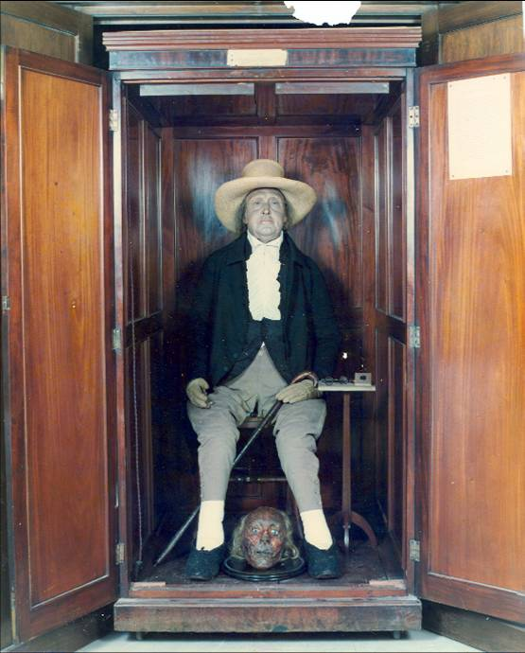
Impulsy kierujące ludzkim postępowaniem
„Nature has placed mankind under the governance of two sovereign masters, pain and pleasure. It is for them alone to point out what we ought to do, as well as to determine what we shall do. On the one hand the standard of right and wrong, on the other the chain of causes and effects, are fastened to their throne. They govern us in all we do, in all we say, in all we think: every effort we can make to throw off our subjection, will serve but to demonstrate and confirm it. In words a man may pretend to abjure their empire: but in reality he will remain subject to it all the while. The principle of utility recognizes this subjection, and assumes it for the foundation of that system, the object of which is to rear the fabric of felicity by the hands of reason and of law. Systems which attempt to question it, deal in sounds instead of sense, in caprice instead of reason, in darkness instead of light”
J. Bentham, The Principles of Morals and Legislation

Slide 23
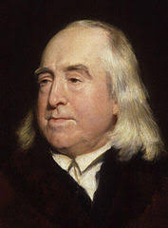
Wolność, utylitaryzm i „rachunek szczęśliwości”
„Every law is an infraction of liberty”
„Intense, long, certain, speedy, fruitful, pure —
Such marks in pleasures and in pains endure.
Such pleasures seek if private be thy end:
If it be public, wide let them extend
Such pains avoid, whichever be thy view:
If pains must come, let them extend to few.”
Jeremy Bentham

Slide 24
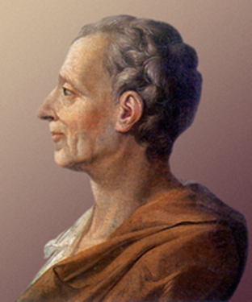
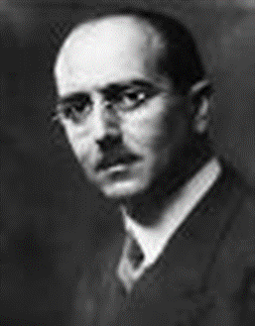
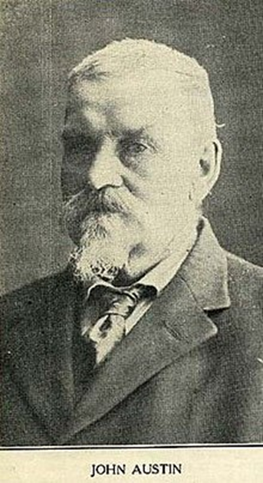
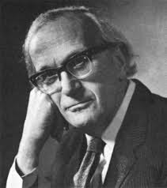
Punkt wyjścia: krytyka pozytywizmu prawniczego

Slide 25
Mity pozytywistycznie zorientowanej jurysprudencji
mit poznania prawniczego jako poznania logicznego
mit metody formalno-dogmatycznej
mit „czystego prawa”
mit analizy prawniczej
J. Stelmach, Pozytywistyczne mity metody prawniczej, Forum Prawnicze (czerwiec 2012), s. 7-14.

Slide 26
Metoda formalno-dogmatyczna
„programowy pozytywizm nie posługiwał się metodami, które nie spełniały tego wymogu, a więc np. prawnoporównawczą, historyczną czy socjologiczną, bądź korzystał z nich marginalnie. Tą metodą, która dotyczyła zależności między aktami normatywnymi, była metoda formalno-dogmatyczna (…)
To dogmatyczne podejście oznaczało też ahistoryczne i apolityczne podejście prawnopozytywne do prawa (…) nastąpiło programowe ograniczenie zadań nauki prawa (teorii prawa) do doskonalenia metody formalno-dogmatycznej (…) wyraża też myśl pozytywistyczną, że normy ustanowionego, obowiązującego prawa, podobnie jak dogmaty religijne, nie mogą być wartościowane”
J. Oniszczuk, Filozofia i teoria prawa, Warszawa 2008, s. 422.

Slide 27
Źródło EAP: krytyka pozytywistycznego wyobrażenia prawa w 1 poł. XX wieku
„bunt” przeciwko pozytywizmowi prawniczemu (formalizmowi):
iusnaturalizm, realizm prawniczy, jurysprudencja socjologiczna i socjologia prawa, szkoły psychologiczne, marksistowska teoria prawa, critical legal studies, law & economics, hermeneutyka prawnicza, teorie argumentacyjne, retoryczno-topiczne ujęcie prawa, integralna teoria prawa, koncepcje postmodernistyczne...)

Slide 28
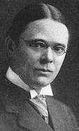
Law in the books vs. Law in action
„Let us look the facts of human conduct in the face. Let us look to economics and sociology and philosophy, and cease to assume that jurisprudence is self-sufficient. It is the work of lawyers to make the law in action conform to the law in
the books, not by futile thunderings against popular lawlessness, nor eloquent exhortations to obedience of the written law, but by making the law in the books such that the law in action can conform to it, and providing a speedy, cheap and efficient legal mode of applying it. On no other terms can the two be reconciled. In a conflict between the law in books and the national will there can be but one result. Let us not become legal monks. Let us not allow our -legal texts to acquire sanctity and go the way of all sacred writings. For the written word remains, but man changes..”
Roscoe Pound, Law in Books and Law in Action, American Law Review, vol. 12/1910, p. 36.

Slide 29
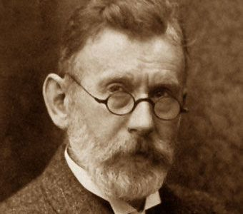
Prawo oficjalne (spisane) vs. prawo żywe
„ At the present as well as at any other time, the center of gravity of legal development lies not in legislation, nor in juristic science, nor in judicial decision, but in society itself. This sentence, perhaps, contains the substance of every attempt to state the fundamental principles of the sociology of law (…)
Man acts according to law first of all because social relations make him do so. Criminal law is powerless when it comes to mobilise forces which are not given in society itself; every criminal law can only achieve what it can achieve with the forces which exist in people”
Eugen Ehrlich, Fundamental Principles of the Sociology of Law (1936)

Slide 30
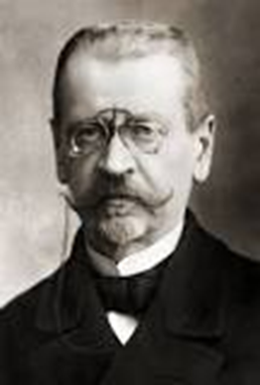
Emocje i polityka prawa
polityka prawa:
„(…) uzasadnione naukowo przewidywanie następstw, jakich należy się spodziewać w razie wprowadzenia pewnych przepisów prawnych”, oraz opracowywanie „takich zasad, których wprowadzenie do systemu drogą ustawodawczą (lub inną, np. w dziedzinie międzynarodowej) stałoby się przyczyną pewnych pożądanych skutków.”
Leon Petrażycki, Wstęp do teorii prawa i moralności, Warszawa 1930, s. 3

Slide 31
Pound + Ehrlich + Petrażycki
„Pound rejected legal formalism and argued that ‚law in action’, not ‚law in the books’, formed the basis for law and legal institutions. Lawyers should strive toward a concept of social justice or social interests informed by the insights of sociology. Pound was also America’s most distinguished comparatist during the first half of the twentieth century. Ahe Austrian Eugen Ehrlich (1862-1922) and Polish-Russian Leon Petrażycki (1867-1931) wrote that informal and unofficial mechanisms of social control affected legal institutions and framed legal behavior. Social forms of law – intuitive law or living law – preeceded the state and jurists should understand them through empirical methods.”
D.S. Clark (ed.), Comparative Law and Society, Cheltenham 2012, p. 22.

Slide 32
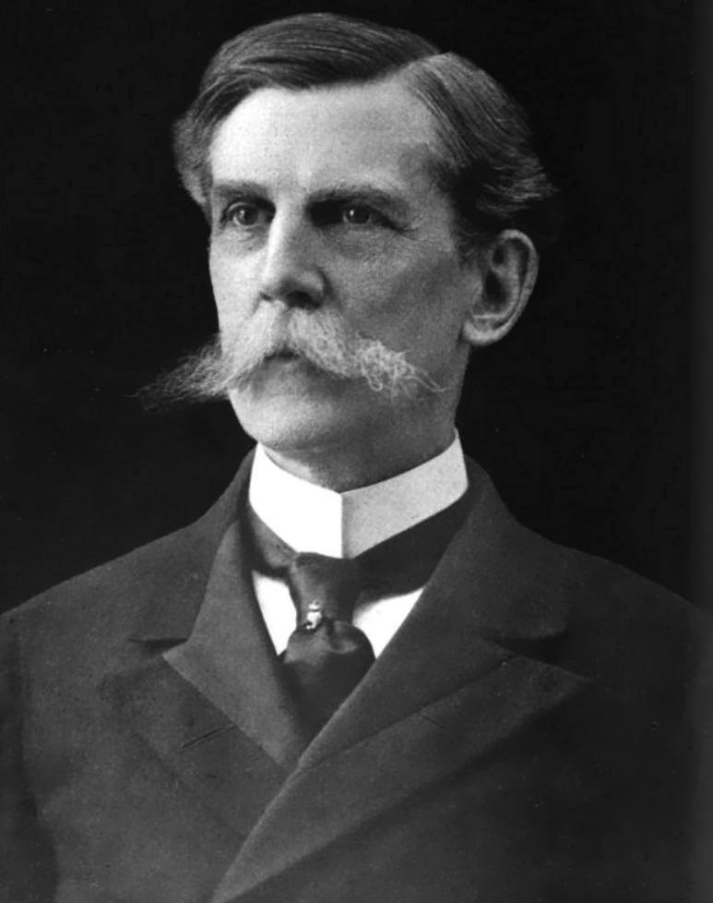
Bad-guy theory of law
„If you want to know the law and nothing else, you must look at it as a bad
man, who cares only for the material consequences which such
knowledge enables him to predict, not as a good one, who finds his
reasons for conduct, whether inside the law or outside of it, in the vaguer
sanctions of conscience.”
Oliver Wendell Holmes, The Path of the Law, Harvard Law Review, 457/1897

Slide 33
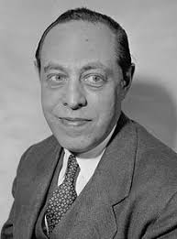
Prawo to coś więcej niż przepisy i statyczne normy…
„The law deals with human relations in their most complicated aspects. The whole confused, shifting, helter-skelter of life parades before it-more confused than ever, in our kaleidoscopic age. Even in a relatively static society, men have never been able to construct a comprehensive, eternized set of rules anticipating all possible legal disputes and settling them in advance. Even in such a social order no one can foresee all the future permutations and combinations of events; situations are bound to occur which were never contemplated when the original rules were made. How much less is such a frozen legal system possible in modern times”
Jerome Frank, Law and the Modern Mind, 1963, s. 6.

Slide 34
EAP na mapie współczesnej teorii prawa
POZYTYWIZM PRAWNICZY
IUSNATURALIZM
REALIZM PRAWNICZY
CRITICAL LEGAL STUDIES
JURYSPRUDENCJA SOCJOLOGICZNA
EAP
HERMENEUTYKA PRAWNICZA
RETORYCZNO-TOPICZNE UJĘCIE PRAWA
TEORIE ARGUMENTACYJNE
INTEGRALNA TEORIA PRAWA

Slide 35
Podsumowanie
antypozytywistyczna orientacja i „antyformalizm” + niechęć do iusnaturalizmu (lekceważenie tradycyjnych wartości prawa, np. sprawiedliwości, godności, moralności, na rzecz efektywności ekonomicznej; ignorowanie związków z kulturą)
anglosaski (amerykański) XX-wieczny klimat refleksji nad prawem
liberalne założenie homo oeconomicus + utylitaryzm (felicific calculus i greatest happiness principle)
realizm prawniczy (law in the books vs. law in action)
Roscoe Pound: funkcjonalizm i technokratyzm (social improvement, social engineering – wealth maximization)
neoliberalizm ekonomiczny (F. Hayek, M. Friedman) i libertarianizm (R. Nozick)
fetyszyzacja kapitalizmu, kontraktualizmu i mania „urynkowienia” (bliskość z New Public Management)

Slide 36
Rekomendowana literatura dla zainteresowanych
artykuły dostępne online (open-access):
R. Zyzik, Czy Leon Petrażycki był prekursorem behawioralnej ekonomicznej analizy prawa?, Forum Prawnicze, nr 1/2017
T. Giaro, Petrażycki jako prekursor law & economics, Studia Iuridica: Leon Petrażycki i jego dzieło, t. 74/2018

